Slide 1
數位電路實習
LAB 4
二進制四位元與BCD加法電路

Slide 2
耗材清單
麵包板(Breadboarding) * 1
電源供應器 * 1
LED指示位準器 * 8
鱷魚夾 * 1

Slide 3
耗材清單
IC - 74系列
  7408(AND) * 1
  7432(OR) * 1
  7483(4 Bit Binary Full Adders) * 2

Slide 4
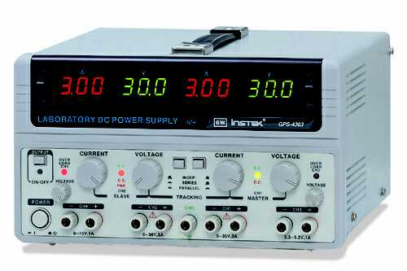
電源供應器
5V

Slide 5
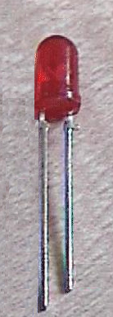
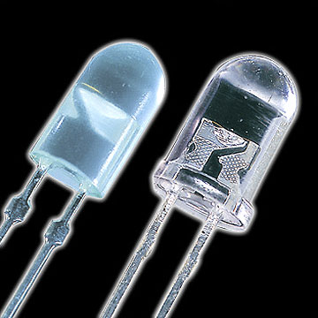
LED指示位準器
-
+
_
+

Slide 6
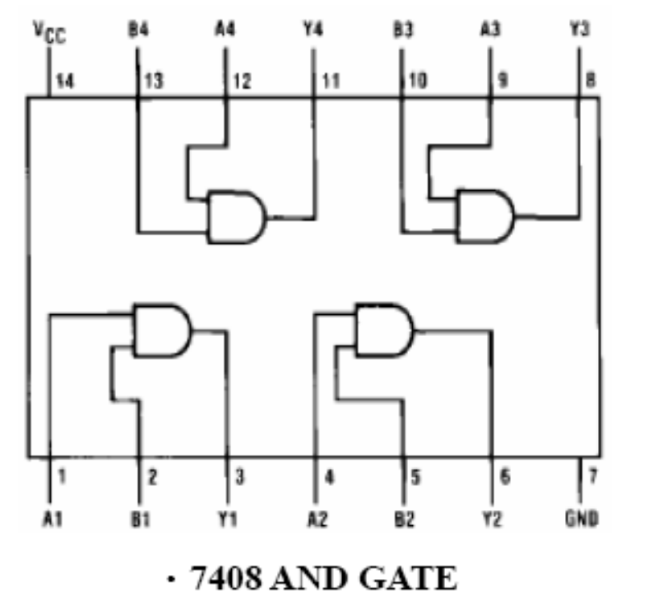
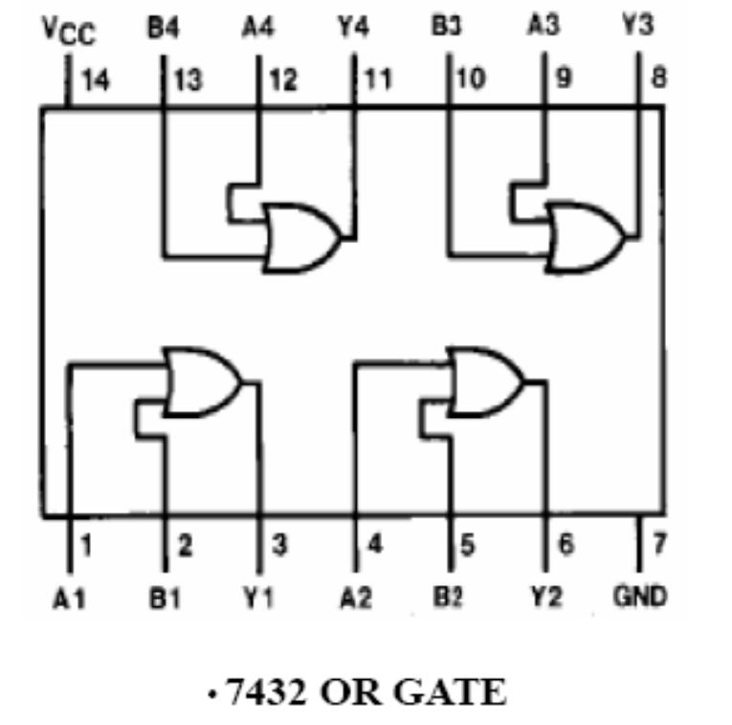
74系列IC

Slide 7
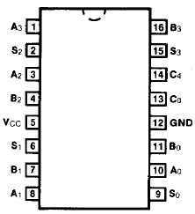
新增74系列IC
．7483 4 Bit Binary Full Adders

Slide 8
實驗目的
了解二進制四位元相加及BCD碼相加的方法，並學習加法電路的設計原理。

Slide 9
Lab4 實驗名稱
1. 二進制四位元加法電路
2. BCD加法電路

Slide 10


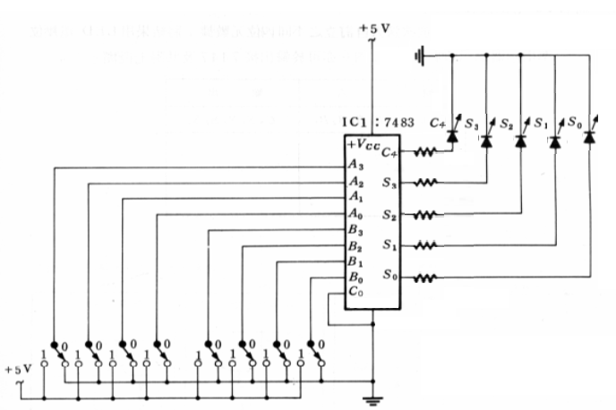
LAB 4-1 二進制四位元加法電路
(1)7483為16支腳位的IC，請注意其正負電源於中間，與一般IC不同。
(2)將 及 送入不同位元，將結果記錄於表中。
7483 * 1
LED * 5
330Ω * 5

Slide 11
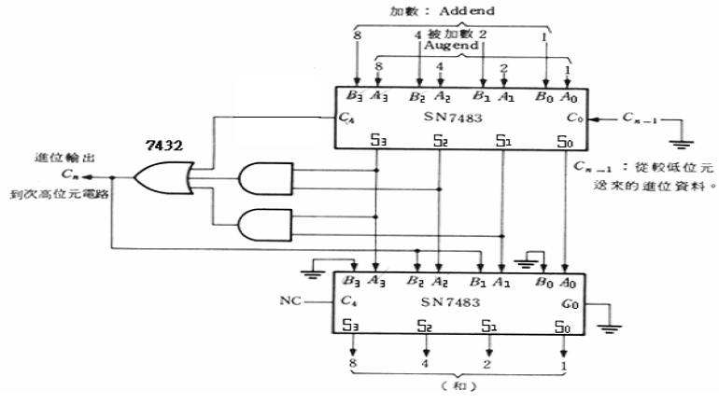
LAB 4-2 BCD加法電路
(1)7483為16支腳位的IC，請注意其正負電源於中間，與一般IC不同。
(2)將 及 送入不同位元，將結果記錄於表中。
(3)第一級加法器之輸出結果大於9，則須予以加6（使其和歸零）。
7408 * 1
7432 * 1
7483 * 2
LED * 5
7408

Slide 12
成績計算
LAB 4-1 (100%)
LAB 4-2 (100%)

